Slide 1
GGY464
KONUT FİNANSMANI VE YÖNETİMİ
Dr. Hüseyin YURDAKUL
Ankara Üniversitesi UBF Gayrimenkul Geliştirme ve Yönetimi Bölümü

Slide 2
Mortgage Kredi Sistemi
Kurumsal yapıya sahip gayrimenkul finansman sistemlerinin temel finansman kaynağı, mortgage olarak da isimlendirilen ipotekli konut kredi sistemidir.
Mortgage:
Dar anlamda, borcun ödenmesi için taşınmazın ipotek alınması
Geniş anlamda, uzun vadede sabit veya değişken faiz oranlarıyla aylık taksitler halinde ödenmek üzere, bir taşınmazın satın alınmasını ve borç sona erene kadar taşınmazın mülkiyetinin konut finansmanı kurumunda, kullanımının ise satın alan kişide kalmasını sağlayan ve alacak haklarına dayanarak menkul kıymetleştirme işleminin yapıldığı bir kredi mekanizmasıdır.

Slide 3
İpotekli Konut Kredileri
İpotekli konut kredileri yaygınlaşarak, konut finansmanında etkin bir şekilde doğrudan kullanılması:
Konut edinimini kolaylaştırmıştır (Uzun süre bekleyip, tasarruf yapmayı ortadan kaldırıp, genç yaşta ev sahibi olmaya yol açmıştır.).
Değerleme mesleğinin gelişmesini, piyasada alım satımların gerçek fiyat üzerinden yapılmasını sağlamıştır.
Kurumsallaşmayı sağlayarak, piyasadaki işlemlerin uzman kurumlar tarafından yapılmasını sağlamıştır.
Konut satışlarını artırmış ve ekonomide birçok sektörü olumlu yönde etkilemiştir.
Toplu konut üretimini desteklemekte, toplu konut üretiminde standardizasyonun artmasına neden olmaktadır.
Konut fiyatlarını dengeye gelmesini sağlamaktadır.

Slide 4
İpotekli Konut Kredisi Düzenleme Süreci
Kredi kullanmak isteyen kişinin kredi başvurusunda bulunması
Değerlendirme Süreci
Talebin kabulü ve kredinin ödenmesi

Slide 5
Değerlendirme Süreci
Kredi talep eden kişinin analizi
Ödeme gücü: Kredi değerliliği: Anapara ve faizlerin ödenebilirliği
Gelir analizi: Gelir kaynakları: Gelirde süreklilik
Kredi verilecek konutun değerinin tespiti

Slide 6
Değerlendirme Süreci
Kredi talep eden kişinin analizi
İki Önemli Oran:
Kredi geri ödemelerinin gelire oranı (Payment to Income-PTI)
Aylık veya yıllık olarak hesaplanabilir
%30 kabul edilebilir bir orandır
PTI’nın tasarrufun gelire oranı ile karşılaştırma daha gerçekçi
Arasında bir emniyet marjının bulunması geri ödememe riskini azaltır
Değişken faizli kredilerde beklenmedik durumlara karşı bu emniyet marjının büyük olması gerekir
Kredi tutarının mülkün değerine oranı (Loan to Value-LTV)
Kredi veren açısından küçük, alan açısından büyük olması önemli
1-LTV: Peşin ödeme veya ön ödeme (down payment)
LTV düşük olması

Slide 7
Değerlendirme Süreci
Konutun analizi
Konut değerinin belirlenmesi. Sonuçlarından karar verme sürecinde
Kredi veren
Kredi kullanan
Sigorta şirketi
Yatırımcı
Pazara ait unsurlar: Arz ve talep
Konutun özellikleri: Konumu, özellikleri, merkeze mesafe gibi
Mali analiz: Konutun gelir sağlama potansiyeli ve işletme maliyetleri

Slide 8
Değerlendirme Süreci
Konutun analizi
Değerlemenin aşamaları:
Konutun fiziksel ve yasal kimliği
Mülkiyet hakları
Değerlemenin amacı (Pazar değeri, vergi değeri vb amaçlar)
Değer tahmininin geçerli olduğu tarihinin belirlenmesi
Pazar verilerinin toplanıp, analiz edilmesi
Değer tahmini için uygun yöntemlerin kullanılması
Piyasa değeri yöntemi
Gelir Yöntemi
Maliyet Yöntemi

Slide 9
İpotekli Konut Kredileri ve Faiz Oranı Yapısı
Talep edilen faiz oranı nominal faiz oranı olup;
Kredi veren kuruluşun beklentisi olan risksiz faiz oranı
Geri ödenmeme durumunda ortaya çıkacak kayba karşılık gelecek risk primi
Beklenen enflasyon primi
Nominal Faiz Oranı= Risksiz Faiz Oranı + Enflasyon Primi + Risk Primi
Risksiz Faiz Oranı: Gelecekte nakit akımlarıyla ilgili belirsizliğin olmadığı bir ortamdaki temel faiz oranıdır. Devlet borçlanma araçları getirisi

Slide 10
İpotekli Konut Kredileri ve Faiz Oranı Yapısı
Risk Primi: Geri ödememe riskine karşı talep edilen ilave faiz.
Kredi değerliliği kapsamında; aylık ödemelerin gelire oranı ile kredinin konutun değerine oranı bu risk için gösterge
Ödeme davranışlarındaki tutarlılık, borca sadakat veya gösterilen teminata göre düşük veya yüksektir
Kredi Kayıt Bürosu’nun Findeks Kredi Notu bireyler için kullanılmaktadır.
Enflasyon Primi: Alım gücü azalışına karşı talep edilen ek faiz.
Beklenen enflasyonun bir fonksiyonudur.
Sabit faizli kredilerde yüksek, değişken faizli kredilerde düşüktür.

Slide 11
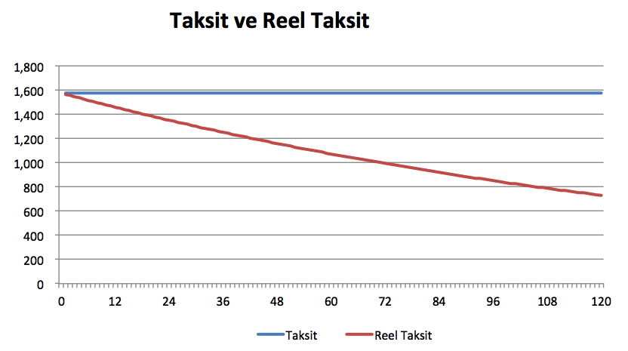
İpotekli Konut Kredileri ve Faiz Oranı Yapısı
Nominal faiz unsurları arasında ilişki bulunmaktadır.
Risk pirimi, borç sahibinin gelirinin veya mal varlığının artmasına ya da düşmesine bağlı olabilir.
Gelirdeki değişiklik kredinin ödenmemesi olasılığını etkileyebilir.
Ödemelerdeki artışın gelirdeki artıştan daha yüksek olması veya kredi bakiye tutarının evin pazar değerinden yüksek olması kredinin ödenmeme olasılığını artırabilir.
Enflasyonun İpotekli Krediler Üzerine Etkisi
Kredinin sabit faizli veya değişken faizli olmasına göre değişmektedir.
Tilt Problemi: Enflasyonun nakit akımlarının değerini azaltıcı etkisi

Slide 12
TEŞEKKÜRLER

